Slide 1
Laboratório 01
26/05/2026 (valendo 10 pontos)

Slide 2
Ambientação
Insomnia
Python
Django
MySQL
Postgree

Slide 3

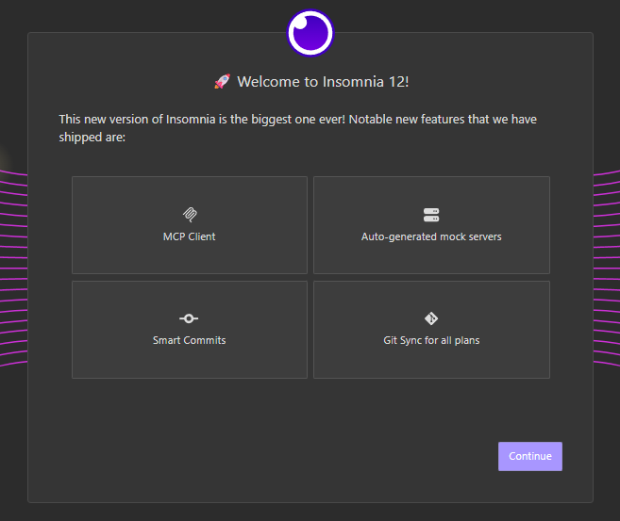

Slide 4
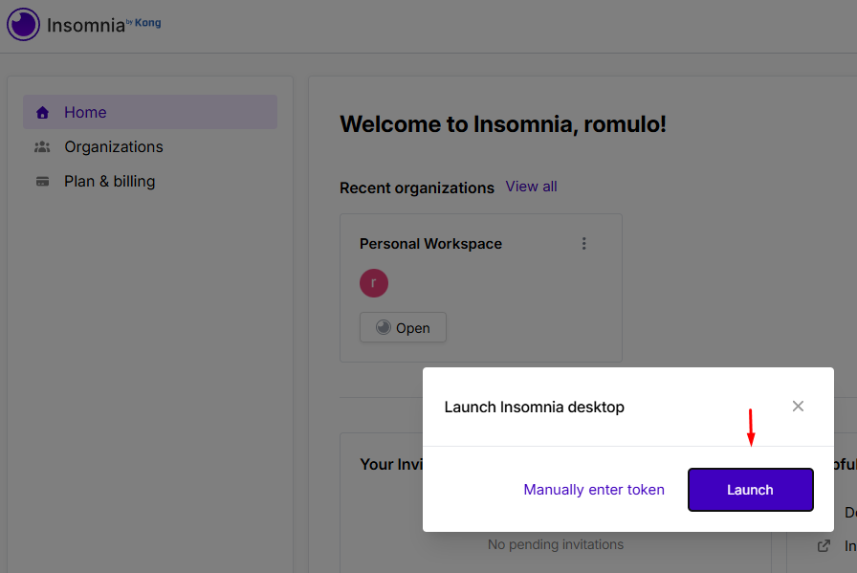

Slide 5
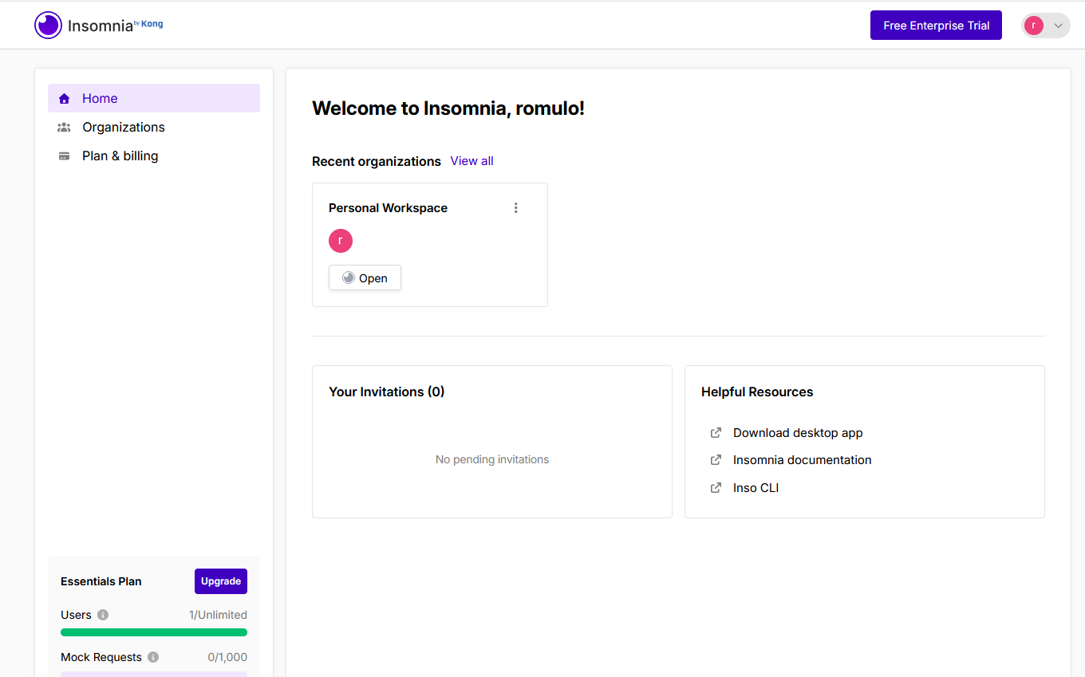

Slide 6
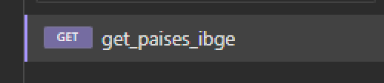
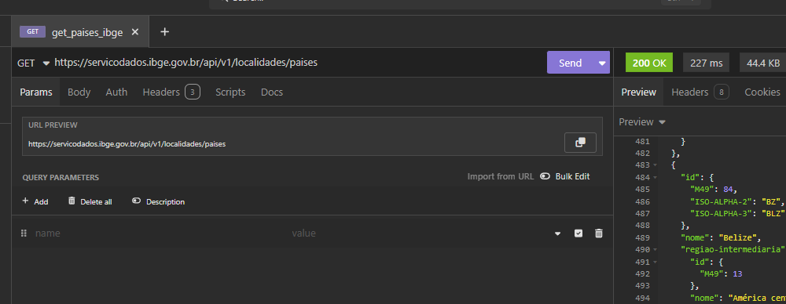

Slide 7
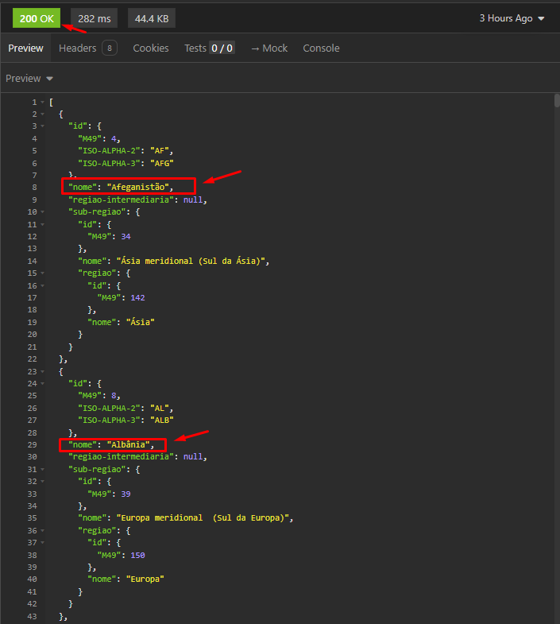
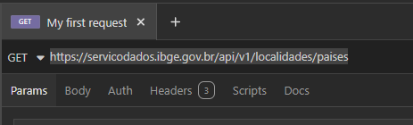
Instalação e Teste do Insomnia

Slide 8
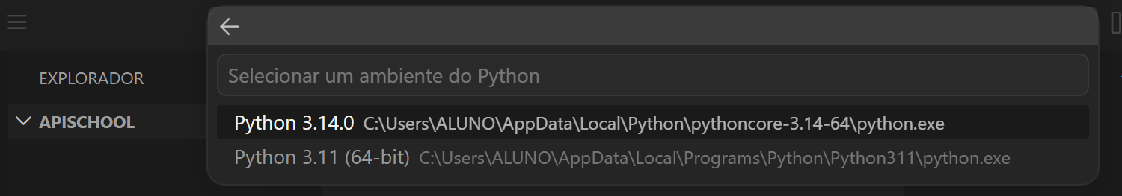
Qual a versão python esta instalada na máquina...

Slide 9
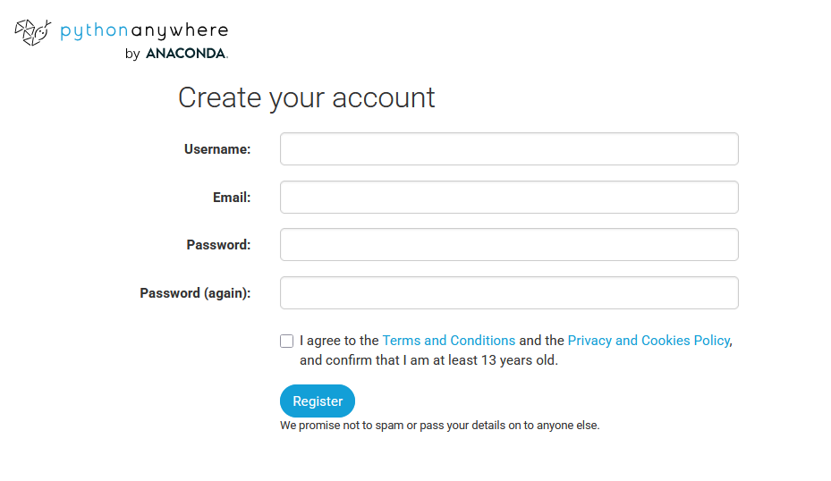

Slide 10
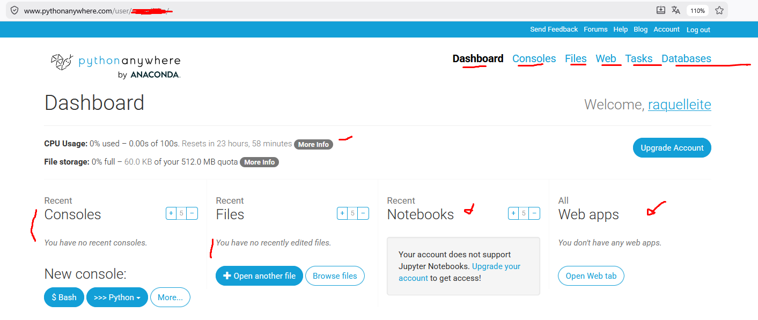

Slide 11
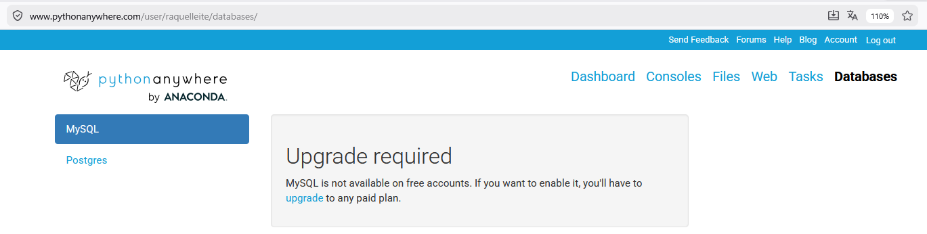

Slide 12
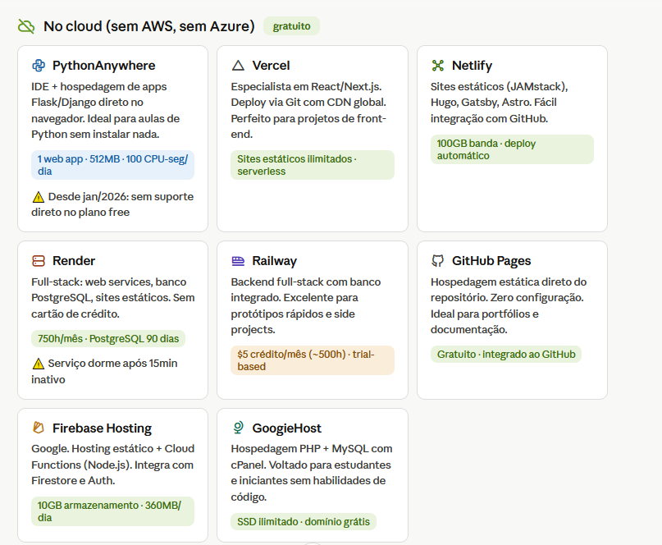

Slide 13
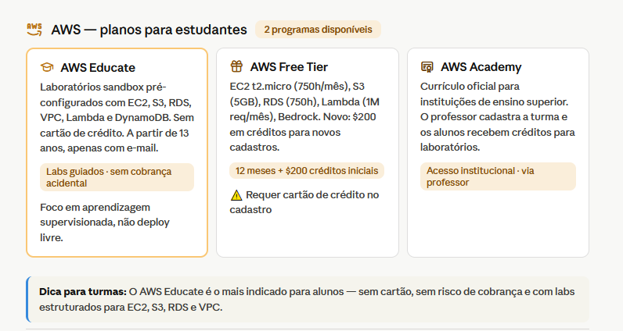

Slide 14
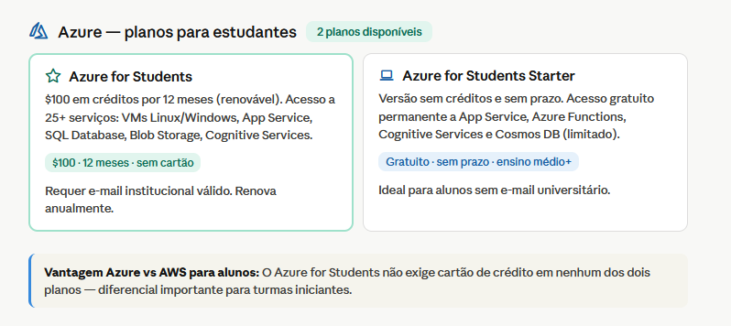

Slide 15
On-Promisse
Servidor criado na própria empresa.
Ver com Suporte - WS
Acessar carreta

Slide 16
E ai?
PythonAnywhere — suporte nativo a Django e MySQL, tudo no navegador. É o mais indicado para ensino justamente por essa combinação pronta. ⚠️ Contas novas (após jan/2026) não têm mais MySQL no plano gratuito — só contas antigas mantêm o banco.
Render — suporta Django via Docker ou buildpack Python. O banco gratuito é PostgreSQL (não MySQL nativamente), mas aceita MySQL externo via variável de ambiente.
Railway — suporta Django e tem plugin de MySQL disponível. O plano é crédito-based ($5/mês), não puramente gratuito.
AWS Educate / Free Tier — EC2 + RDS (MySQL disponível). No Free Tier, o RDS MySQL tem 750h/mês gratuitas por 12 meses. No Educate, o acesso ao RDS depende do template do professor.
Azure for Students — App Service (suporta Django via Python) + Azure Database for MySQL. Os $100 de crédito cobrem os dois serviços tranquilamente por meses.

Slide 17
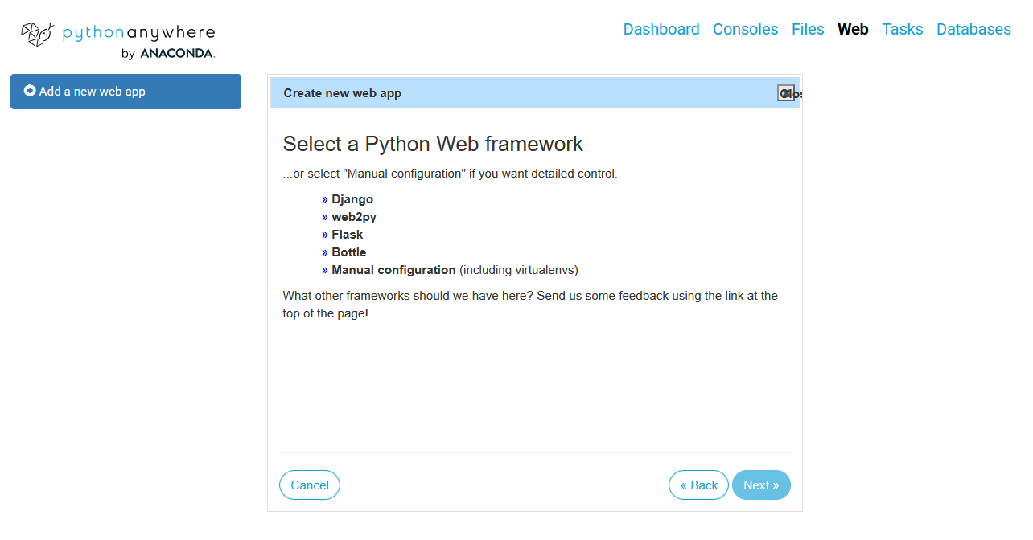

Slide 18
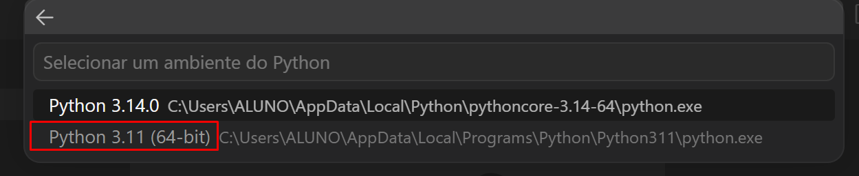
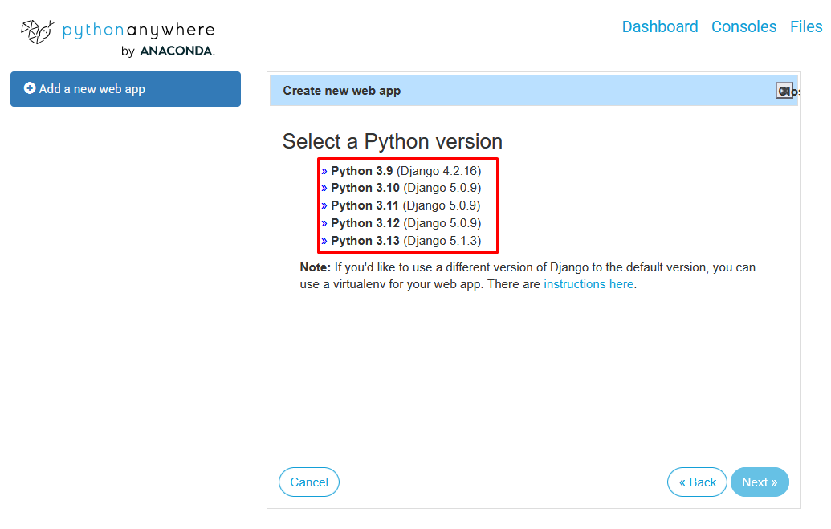

Slide 19
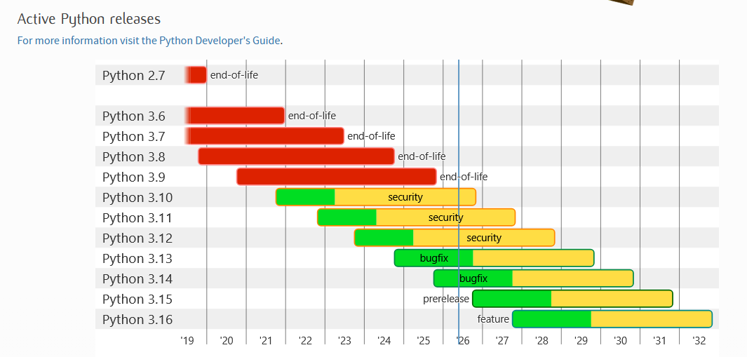
Vamos de...
Python 3.13
Django 5.1.3

Slide 20
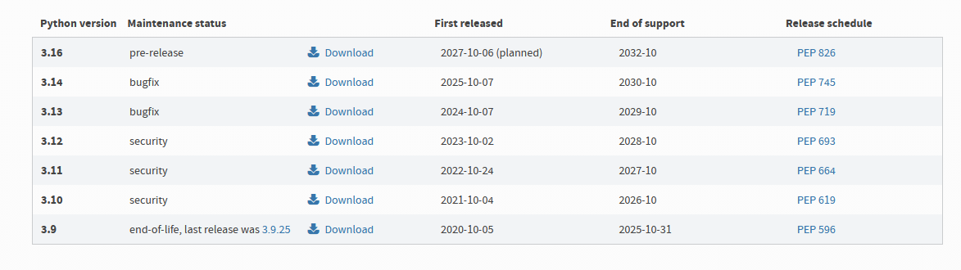

Slide 21
https://www.python.org/downloads/release/python-3130/

Slide 22
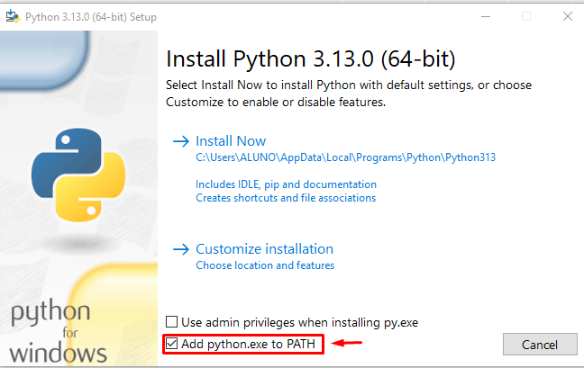

Slide 23
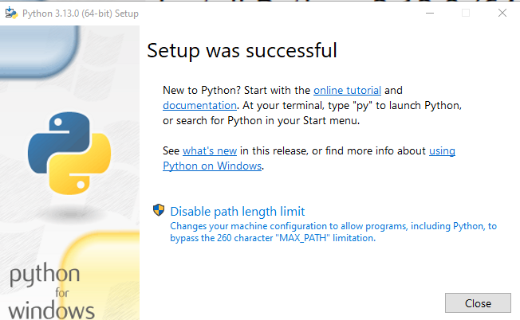

Slide 24
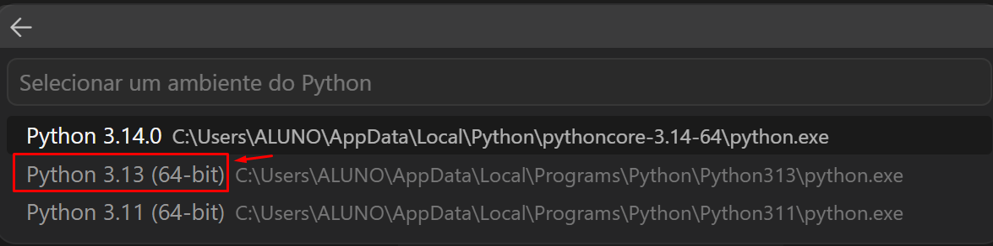

Slide 25
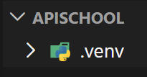

Slide 26
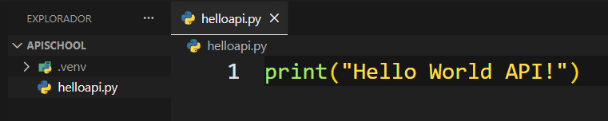

Slide 27
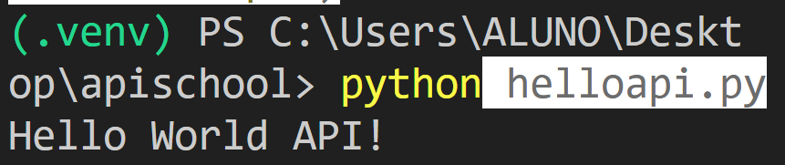

Slide 28


Slide 29
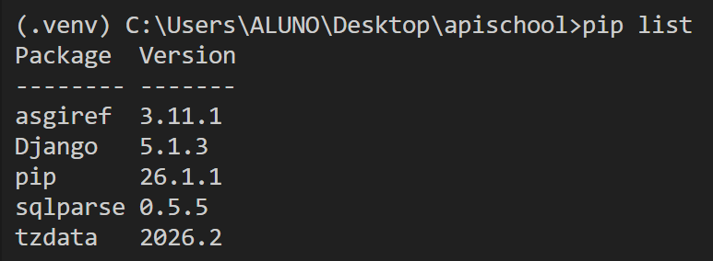
pip list

Slide 30
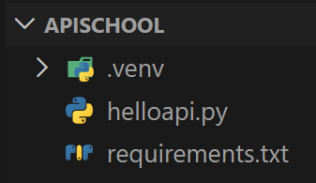
pip freeze > requirements.txt

Slide 31
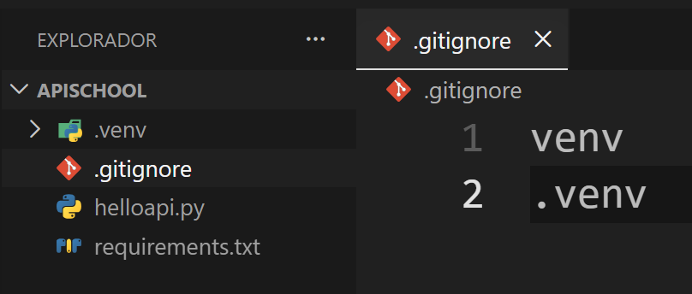

Slide 32
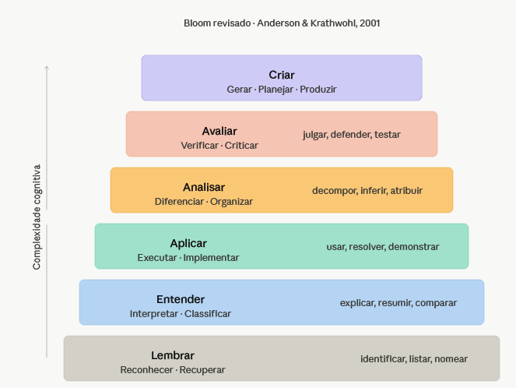

Slide 33
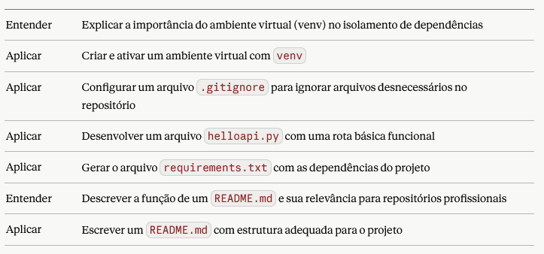
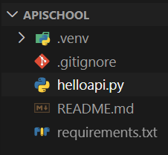

Slide 34
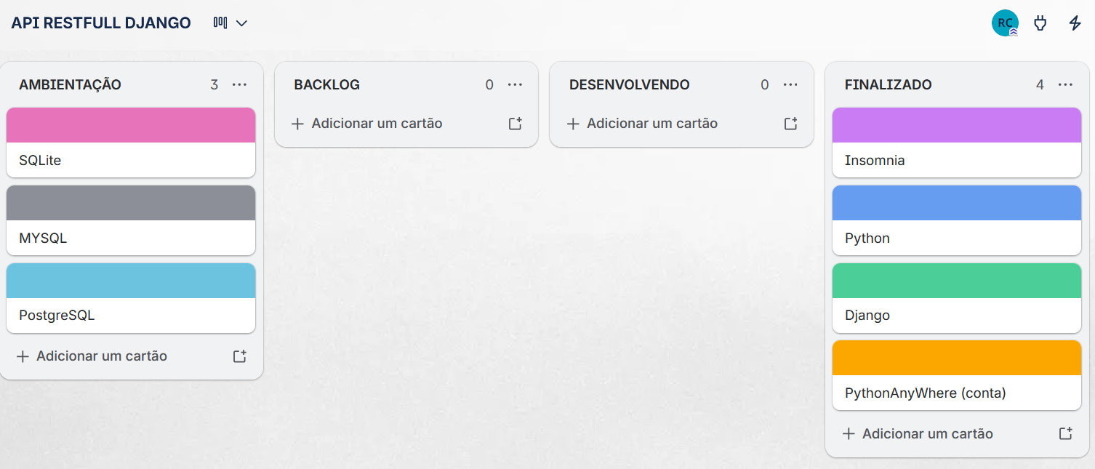
aceite o convite aqui

Slide 35
Laboratório 02 (01 de Junho)

Slide 36
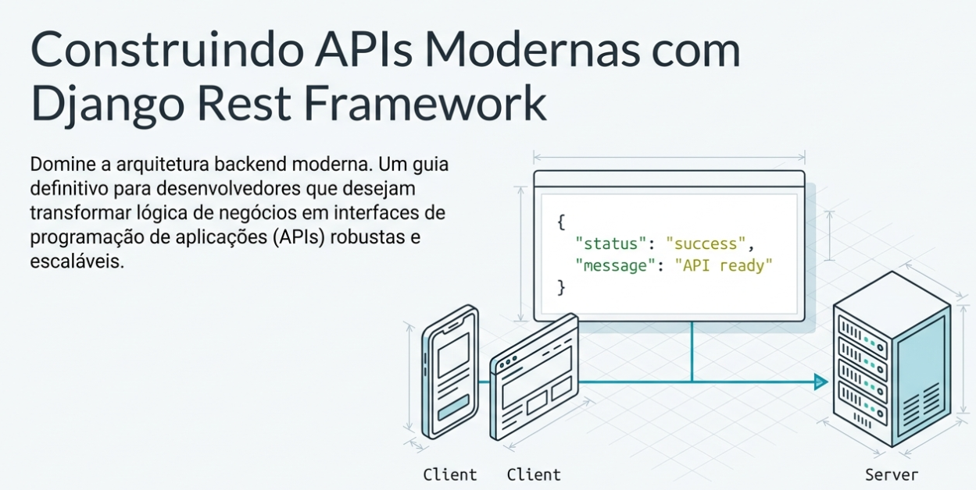

Slide 37
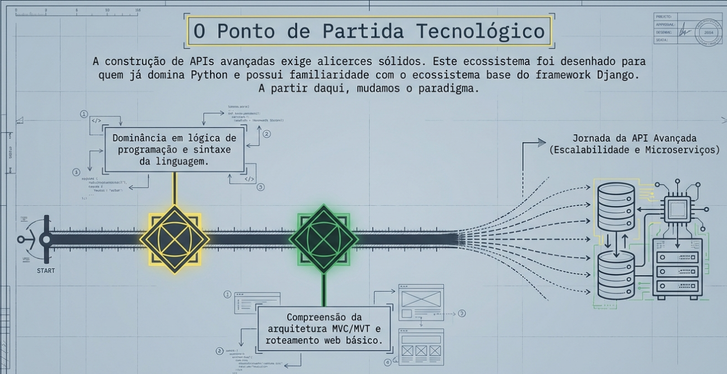

Slide 38
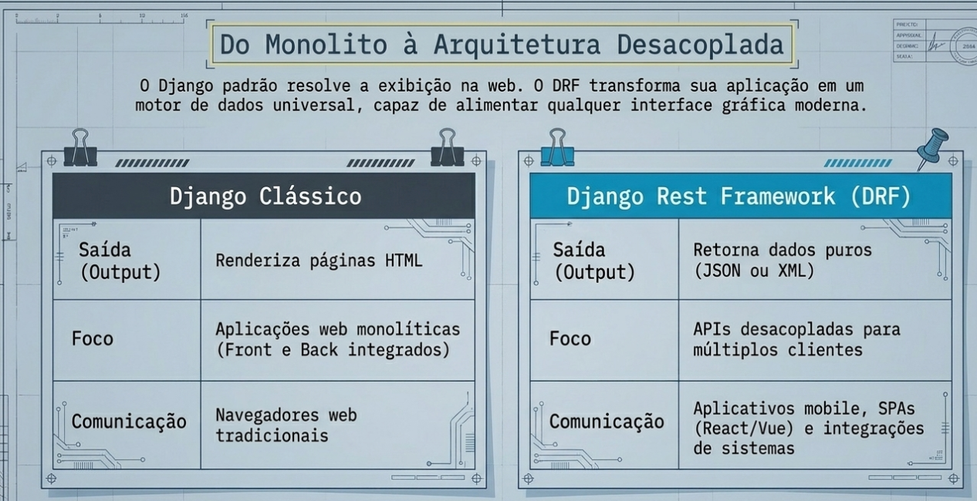

Slide 39
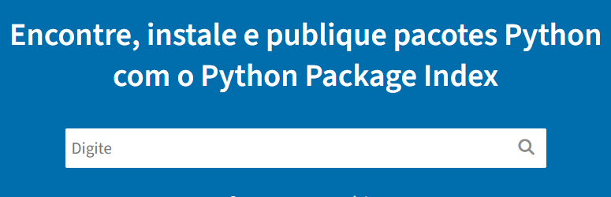
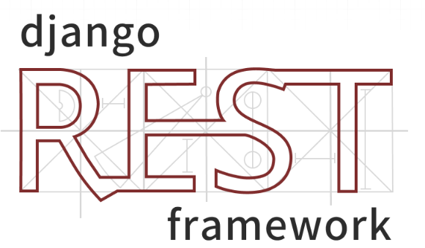

PyPI · O Python Package Index
Django REST framework
The web framework for perfectionists with deadlines | Django

Slide 40
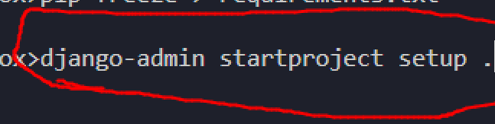

Slide 41
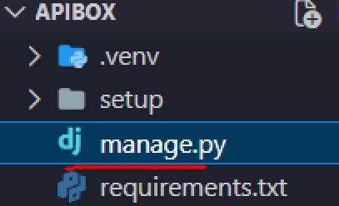

Slide 42
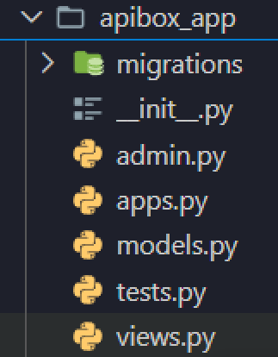

Slide 43
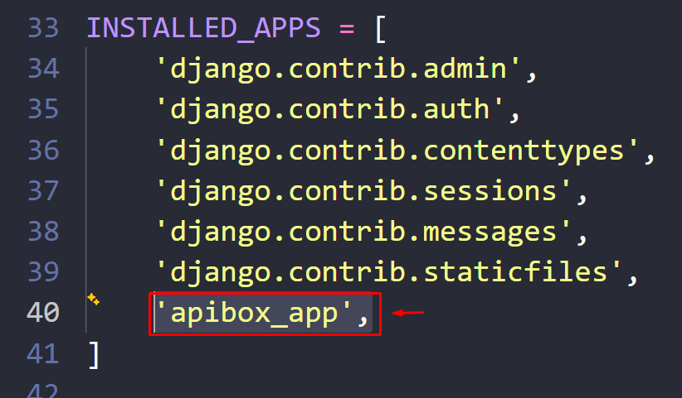

Slide 44
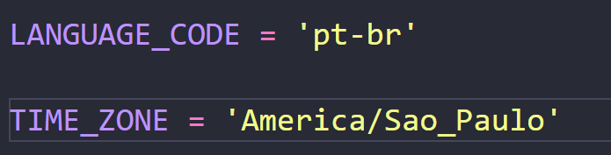

Slide 45
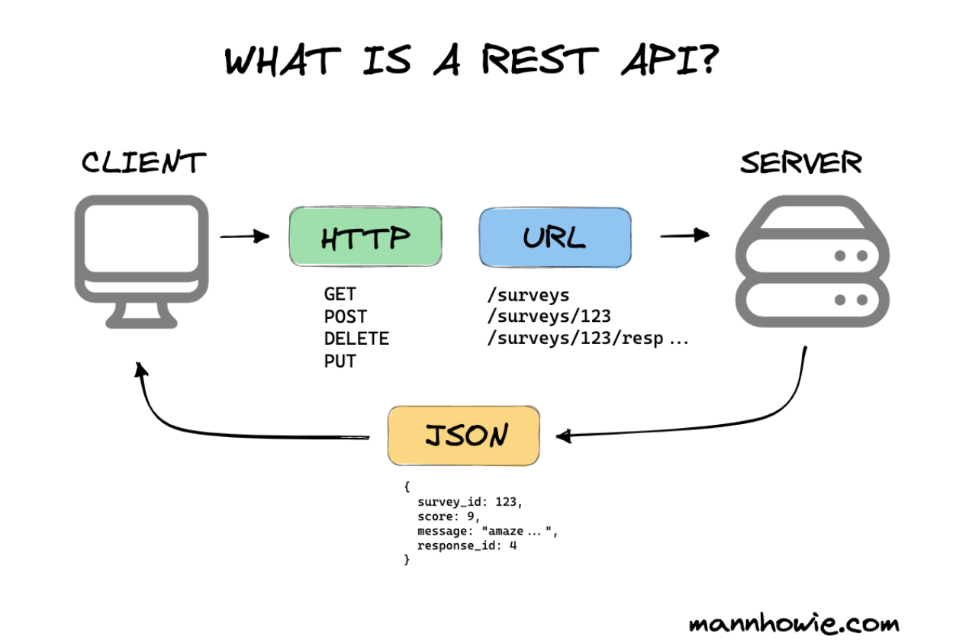
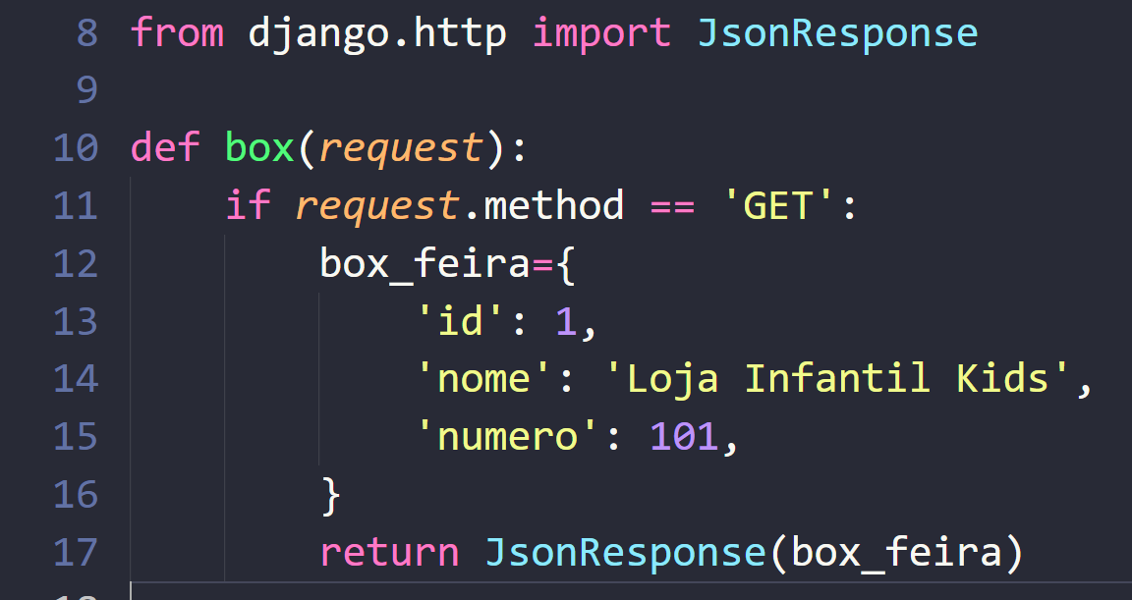

Slide 46
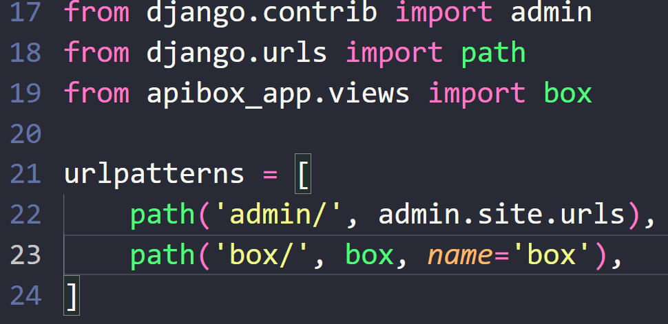
No urls.py do setup

Slide 47
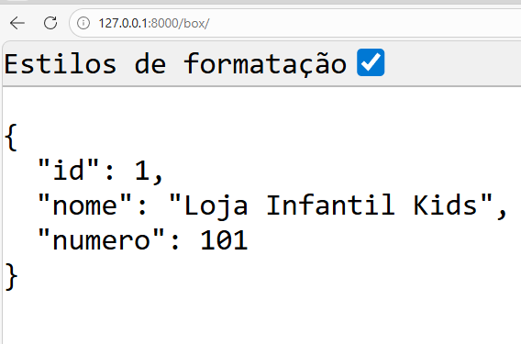

Slide 48
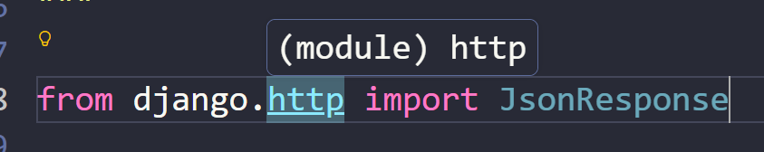
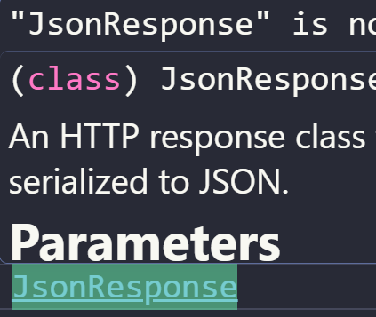

Slide 49
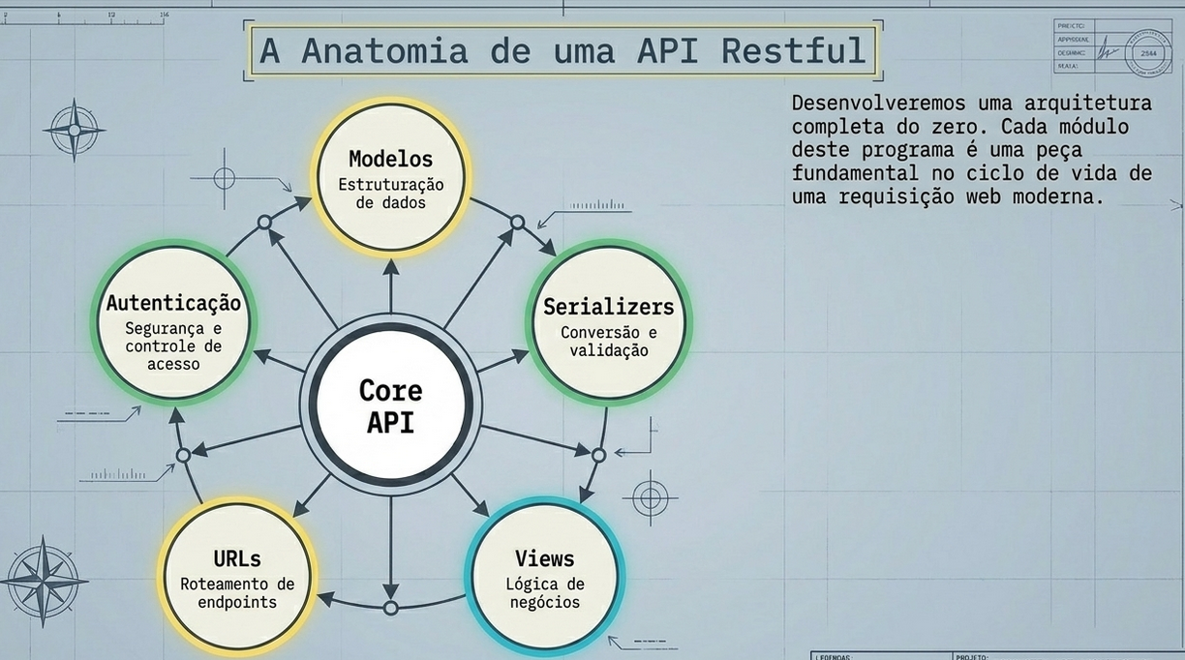

Slide 50
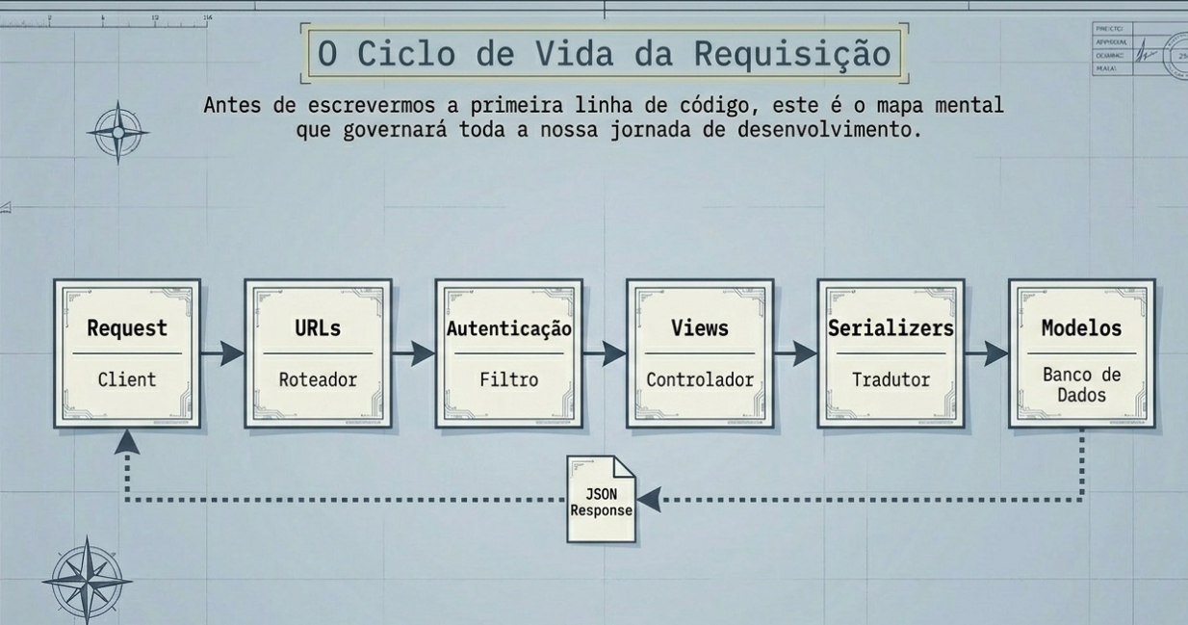

Slide 51


Slide 52

ESTUDE OU REVISE JSON AQUI

Slide 53


Slide 54


Slide 55


Slide 56


Slide 58


Slide 59
Django REST Framework (DRF)
O Django REST Framework (DRF) é uma poderosa extensão do framework web Django para Python, projetada especificamente para facilitar a criação de APIs RESTful de forma eficiente e escalável.
Assim como Python é conhecido por sua simplicidade e versatilidade, este framework herda tais características, permitindo às pessoas desenvolvedoras construir APIs robustas com facilidade, seguindo as melhores práticas da arquitetura REST.

Slide 60


Slide 61
Ok. Hands On
django-admin startproject setup .

Slide 62


Slide 63




Slide 64


Slide 65


Slide 66

Continuação da classe Curso

Slide 67


Slide 68


